Slide 1


四、用模拟滤波器设计IIR数字滤波器
设计思想：
s 平面 z 平面
模拟系统 数字系统
H(z) 的频率响应要能模仿 H_{a}(s) 的频率响应，
即 s 平面的虚轴映射到 z 平面的单位圆
因果稳定的 H_{a}(s) 映射到因果稳定的 H(z) ，
即 s 平面的左半平面 Re[s] < 0
映射到 z 平面的单位圆内 |z| < 1

Slide 2
设计方法：
- 冲激响应不变法
- 阶跃响应不变法
- 双线性变换法

Slide 3


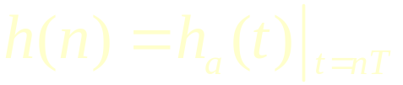
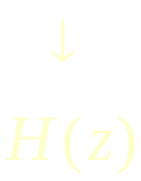
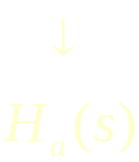
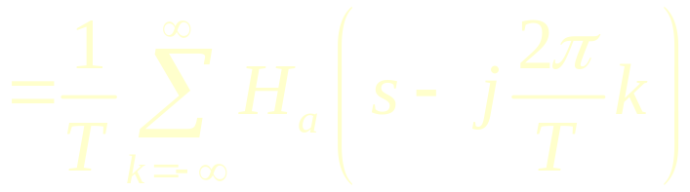
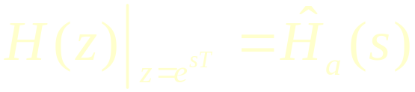
五、冲激响应不变法
1、变换原理
数字滤波器的单位冲激响应
模仿模拟滤波器的单位冲激响应
T—抽样周期

Slide 4
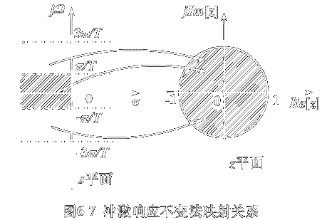

Slide 5
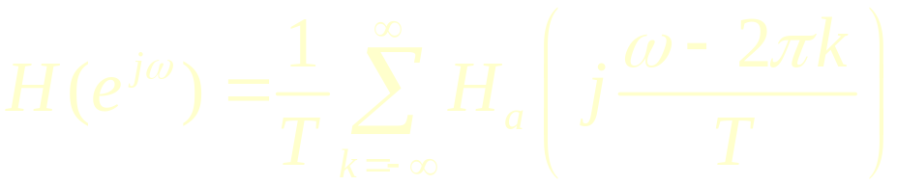

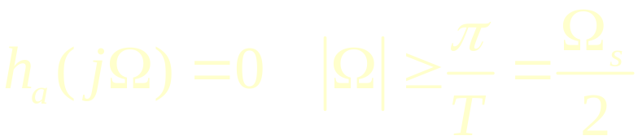
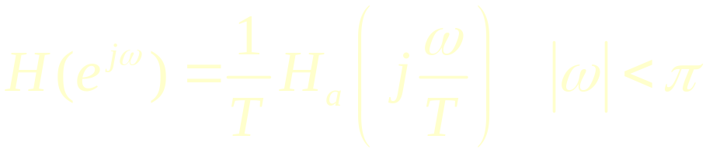
2、混迭失真
数字滤波器的频率响应是模拟滤波器频率响应的周期延拓，周期为
仅当
数字滤波器的频响在折叠频率内重现模拟滤波器的频响而不产生混迭失真：

Slide 6



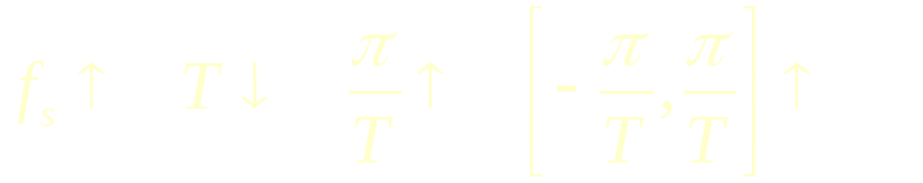
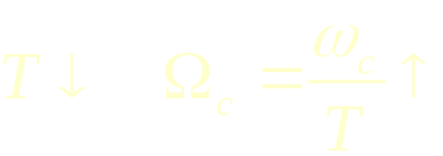
实际系统不可能严格限带，都会混迭失真，在
处衰减越快，失真越小
当滤波器的设计指标以数字域频率 给定时，不能通过提高抽样频率来改善混迭现象

Slide 7
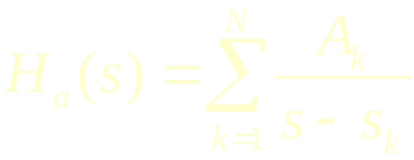
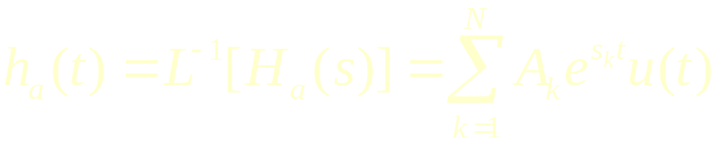
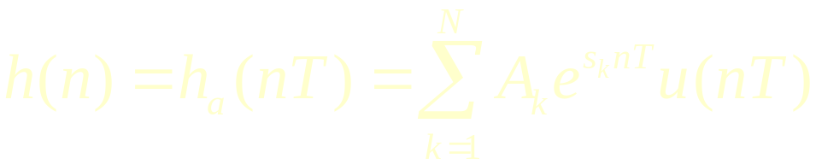
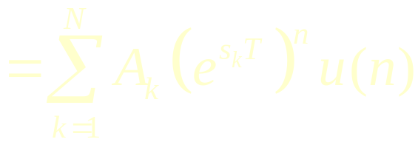
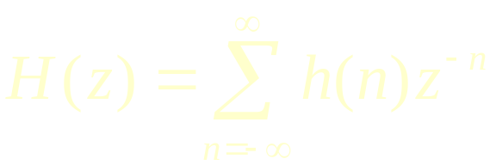
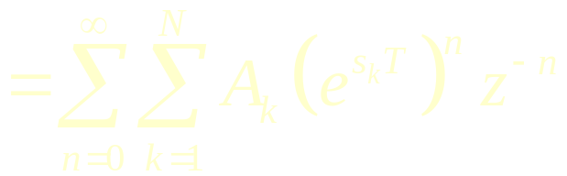
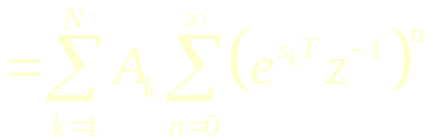
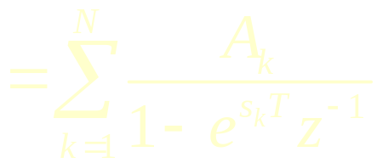
3、模拟滤波器的数字化方法

Slide 8
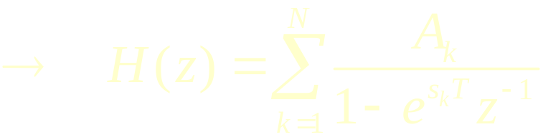




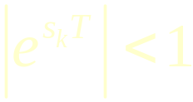
极点：s 平面 z 平面
系数相同：
稳定性不变：s 平面 z 平面

Slide 9
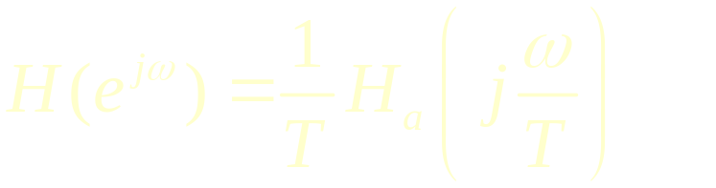

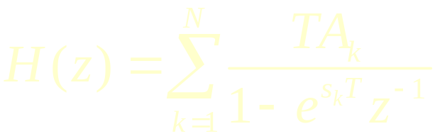
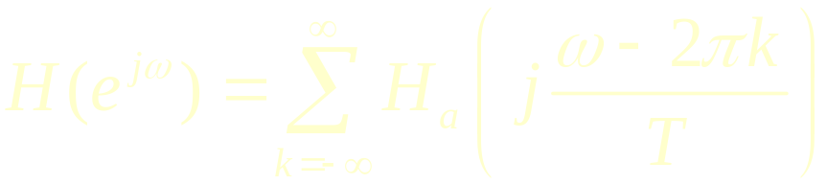


当T 很小时，数字滤波器增益很大，易溢出，需修正
令：
则：

Slide 10
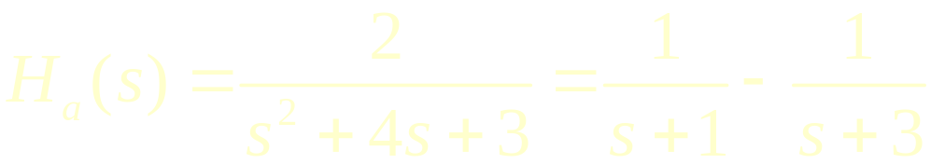
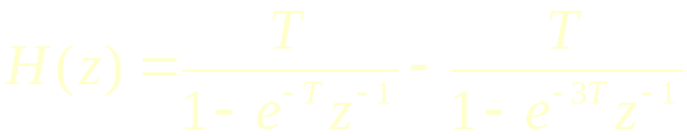
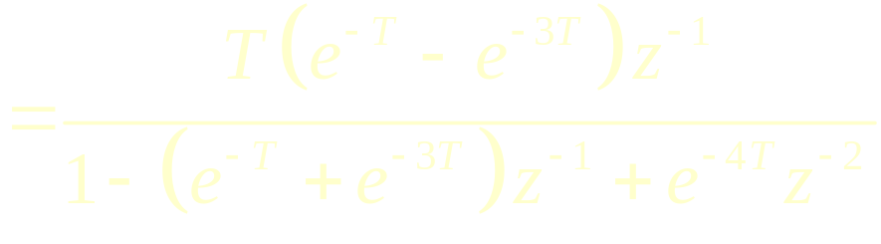
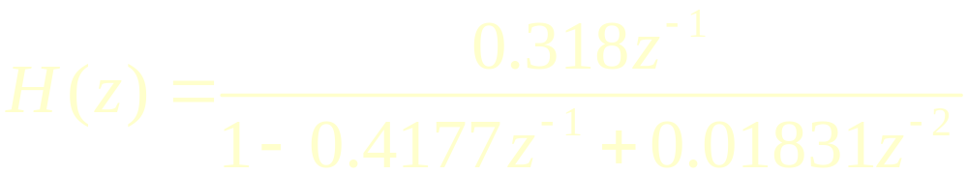
例：设模拟滤波器的系统函数为
试用冲激响应不变法，设计IIR数字滤波器
解：据题意，得数字滤波器的系统函数：
设T = 1s，则

Slide 11
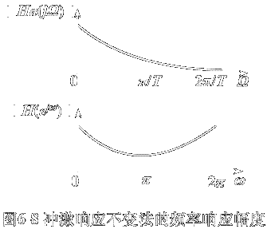
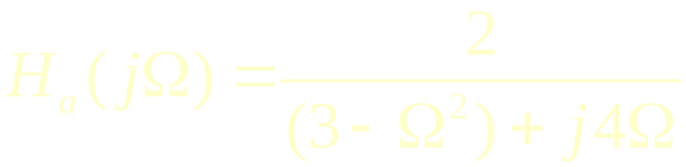
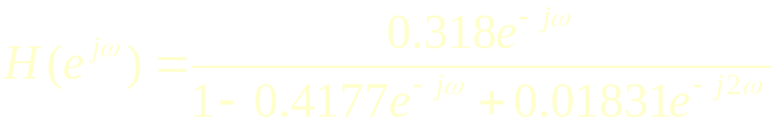
模拟滤波器的频率响应：
数字滤波器的频率响应：

Slide 12

4、优缺点
优点：
  h(n)完全模仿模拟滤波器的单位抽样响应
  时域逼近良好
  保持线性关系：
  线性相位模拟滤波器转变为线性相位数字滤波器
缺点：
  频率响应混迭
  只适用于限带的低通、带通滤波器

